Slide 1


Εμβολιασμός έναντι του SARS-CoV-2 και Μεταλλάξεις
Eυάγγελος Τέρπος,
Καθηγητής Αιματολογίας, Θεραπευτική Κλινική ΕΚΠΑ,
Μονάδα Πλασματοκυτταρικών Δυσκρασιών, ΓΝΑ «Αλεξάνδρα», Αθήνα

Slide 2
Δήλωση Συμφερόντων
Ερευνητική Υποστήριξη | Janssen, Genesis/Celgene, Amgen, Takeda
Τιμητικές Αμοιβές | Celgene/Genesis, Janssen, Amgen, Takeda, BMS, Novartis, Sanofi
Συμβουλευτικές Υπηρεσίες/Μέλος SC ή DMC | Celgene/Genesis, Janssen, Amgen, Takeda, Sanofi
Η παραπάνω δήλωση συμφερόντων αφορά την έρευνά μου στις πλασματοκυτταρικές δυσκρασίες και όχι τη συγκεκριμένη παρουσίαση

Slide 3
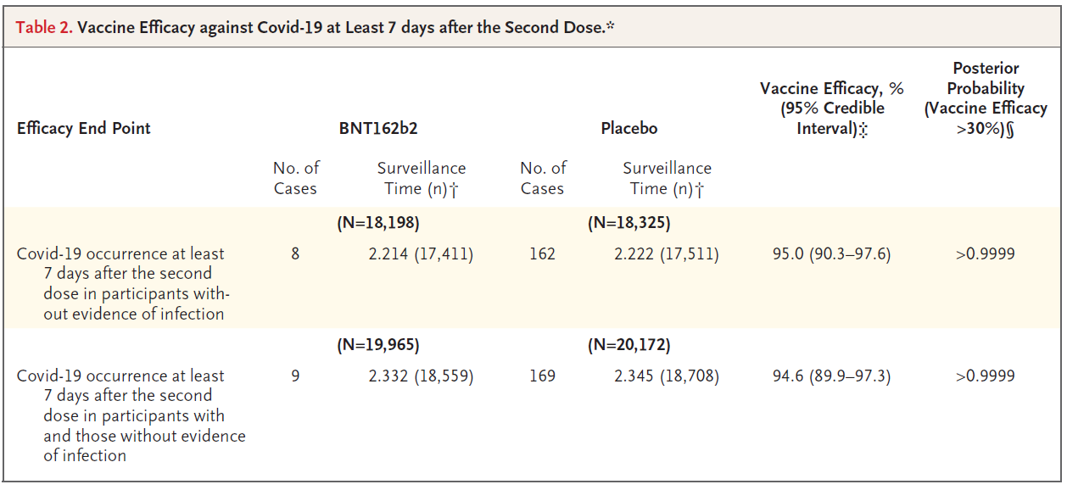
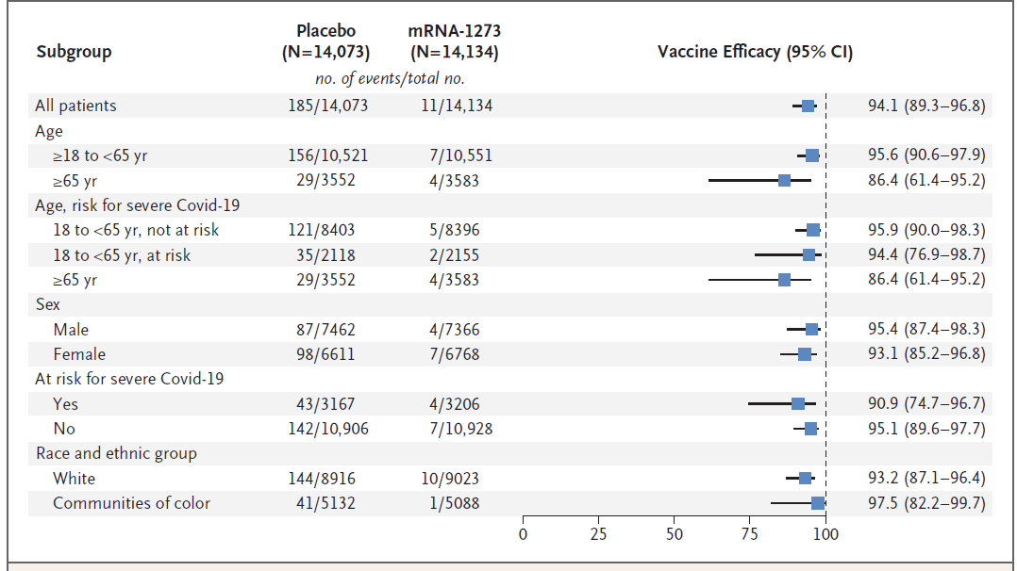
Ο εμβολιασμός έναντι του SARS-CoV-2 είναι απολύτως απαραίτητος: mRNA εμβόλια
BNT162b2¹
mRNA-1273²
Pollack FP, et al. N Engl J Med. 2020 Dec 31;383(27):2603-2615.
Baden LR, et al. N Engl J Med. 2021 Feb 4;384(5):403-416.

Slide 4
Έξουδετερωτικά αντισώματα σε 309 υγιείς υγειονομικούς 9 μήνες μετά τον πλήρη εμβολιασμό με το εμβόλιο BNT162b2
Terpos E, et al. HemaSphere 2021 Dec 17;6(1):e677

Slide 5
H τρίτη (booster) εκτοξεύει τους τίτλους των εξουδετερωτικών αντισωμάτων
Terpos E, et al. Am J Hematol. 2022 Apr;97(4):E147-E150

Slide 6
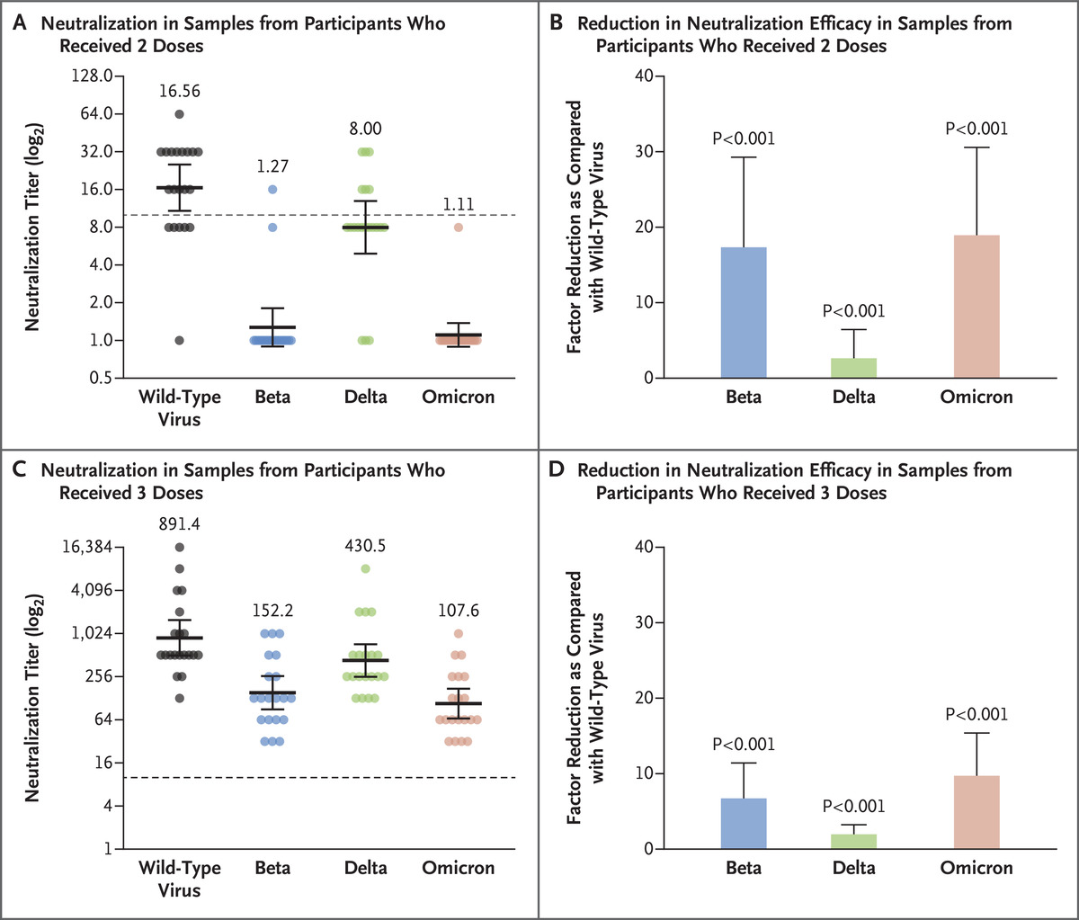
Εξουδετερωτικά αντισώματα μετά τον εμβολιασμό ή/και μετά COVID-19 και μεταλλάξεις
Naïve vaccine
recipients
(day 90
post 1st dose)
COVID-19 convalescent
vaccine recipients
(day 90
post 1st dose)
COVID-19 convalescent
patients
(median 2 months post
symptom onset)
E
F
G
NAb 50% titer, log
WA1
Alpha
Delta
Beta
WA1
Alpha
Delta
Beta
WA1
Alpha
Delta
Beta
Gamma
Terpos E, et al. Am J Hematol. 2022 Jan 1;97(1):E3-E7
Nemet I, et al. N Engl J Med 2021. DOI: 10.1056/NEJMc2119358

Slide 7
H μείωση αυτή δεν οφείλεται σε ανάλογη μείωση των αντισωμάτων έναντι του S-RBD της omicron
SARS-CoV-2 BNT162b2 mRNA vaccinated
health care workers
Wuhan (WA1) convalescent patients at 14M post virus exposure
Convalescent patients (n=21)
SARS-CoV-2 infection
Month 14
SARS-CoV-2
infection
Convalescent patients +
B162b2 mRNA vaccinated (n=5)
0 21
Day 90
B162b2 mRNA vaccinated HCW (n=55)
0 21
Day 90
Dose 1
Dose 2
Dose 1
Dose 2
Convalescent
Convalescent + Vaccinated
****
****
****
*
***
****
****
****
**
Convalescent + exposed
Patient (n=1)
Convalescent (n=20)
n=52
n=21
n=5
WA1
Delta
Omicron
Beta
WA1
Delta
Omicron
Beta
WA1
Delta
Omicron
Beta
Median endpoint titer (log) 3.4 3.3 3.4 2.7
convalescent patients (n=20)
Median endpoint titer (log) 5.2 4.7 4.4 4.1
Median endpoint titer (log). 4.1 4.1 3.9 3.5
Terpos E, Felber B, Pavlakis G, Dimopoulos MA; unpublished data

Slide 8
Η τρίτη δόση (booster) με mRNA εμβόλια αυξάνει την εξουδετέρωση της omicron
Nemet I, et al. N Engl J Med 2021. Feb 3;386(5):492-494

Slide 9
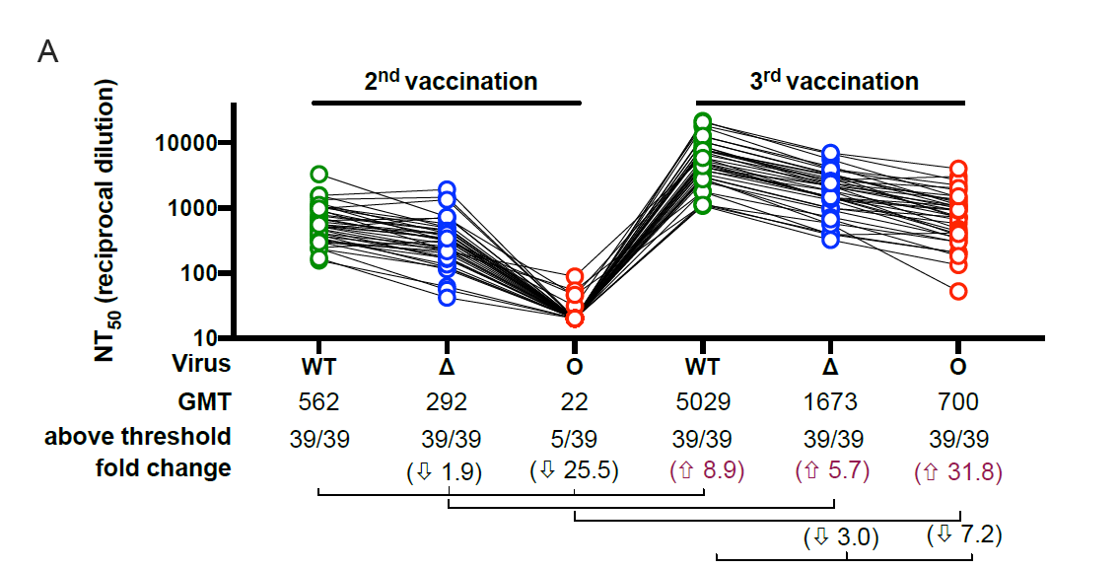
Η τρίτη δόση (booster) με το εμβόλιο Pfizer/BioNTech αυξάνει δραματικά την εξουδετέρωση της omicron
Lusvarghi S, et al. Sci Transl Med. 2022 Apr 5:eabn8543

Slide 10
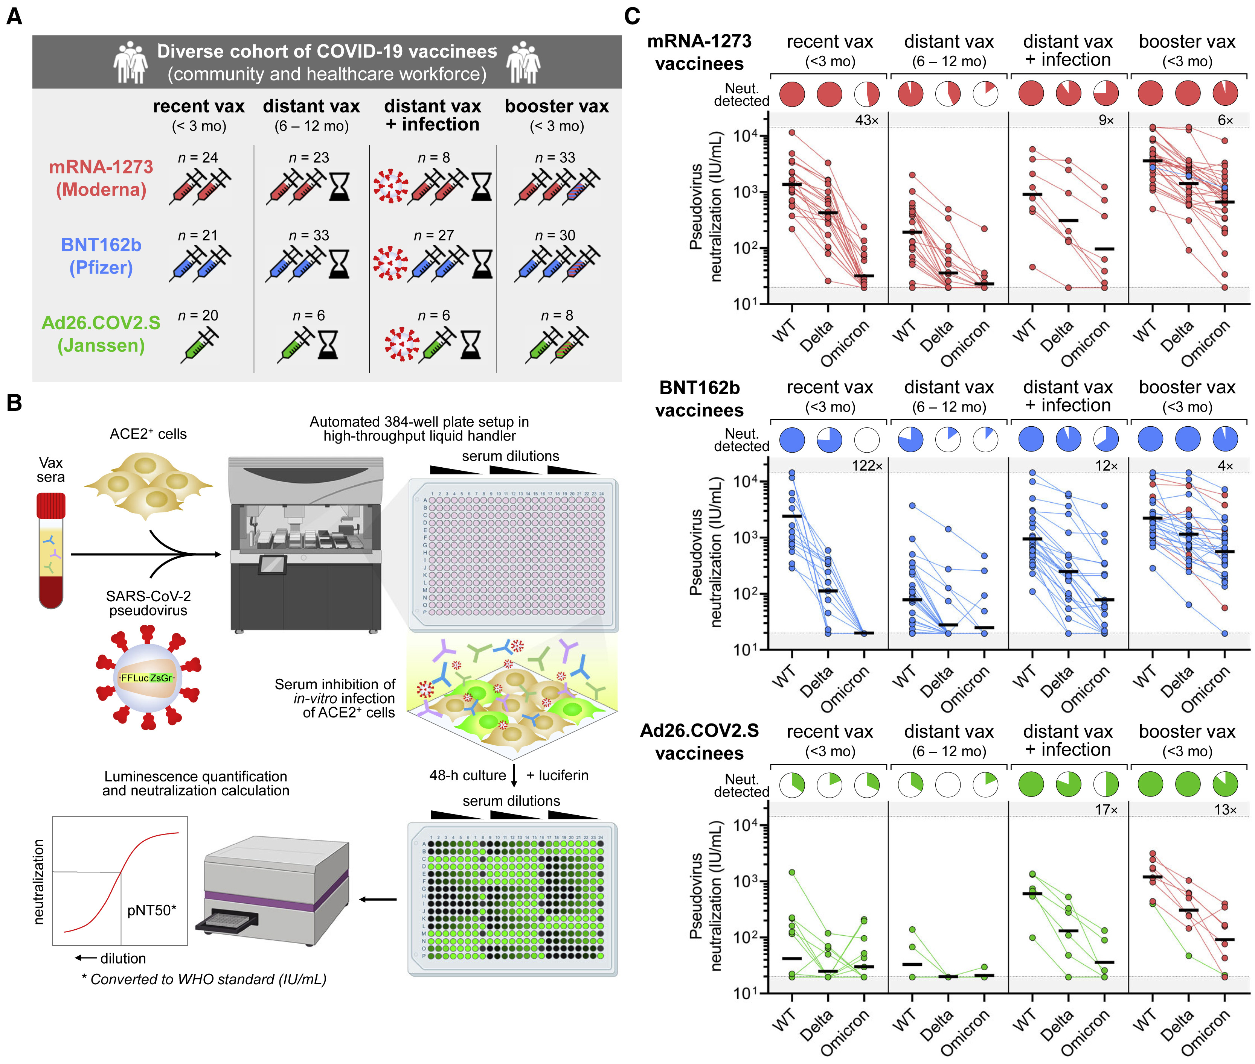
Βooster δόση με τα διάφορα εμβόλια και εξουδετέρωση της omicron
Garcia-Beltran WF, et al. Cell. 2022 Jan 6:S0092-8674(21)01496-3

Slide 11
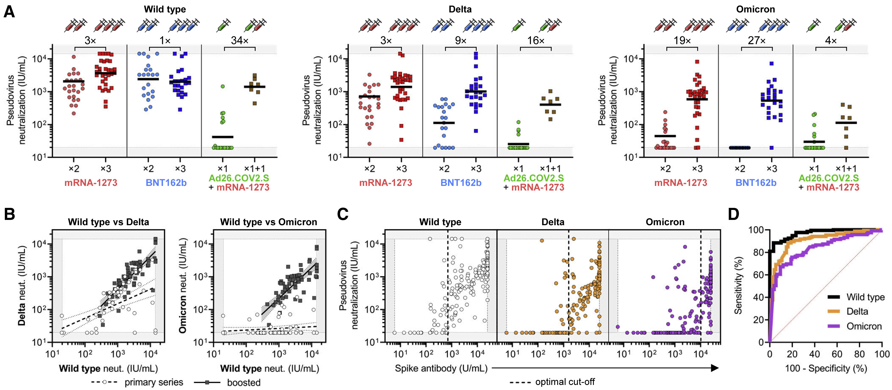
Βooster δόση με τα διάφορα εμβόλια και εξουδετέρωση της omicron
(η booster δόση με mRNA εμβόλια)
Garcia-Beltran WF, et al. Cell. 2022 Jan 6:S0092-8674(21)01496-3

Slide 12
Tρίτη δόση (booster) με mRNA εμβόλια και omicron: Υπόθεση για την προστασία

Slide 13
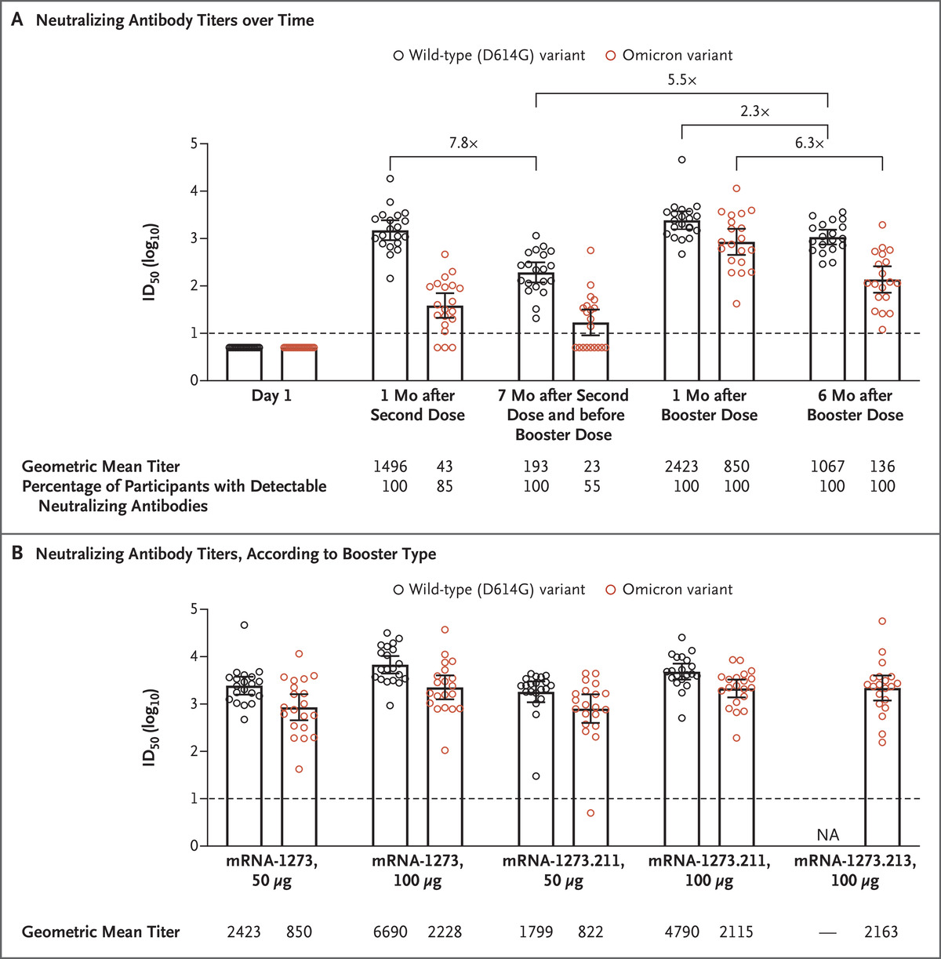
Πόσο διαρκεί η ανίχνευση υψηλών τίτλων αντισωμάτων μετά την τρίτη (πρώτη ενισχυτική) δόση;
Pajon Ρ, et al. N Engl J Med. 2022 Μar 17;386(11):1088-1091.

Slide 14
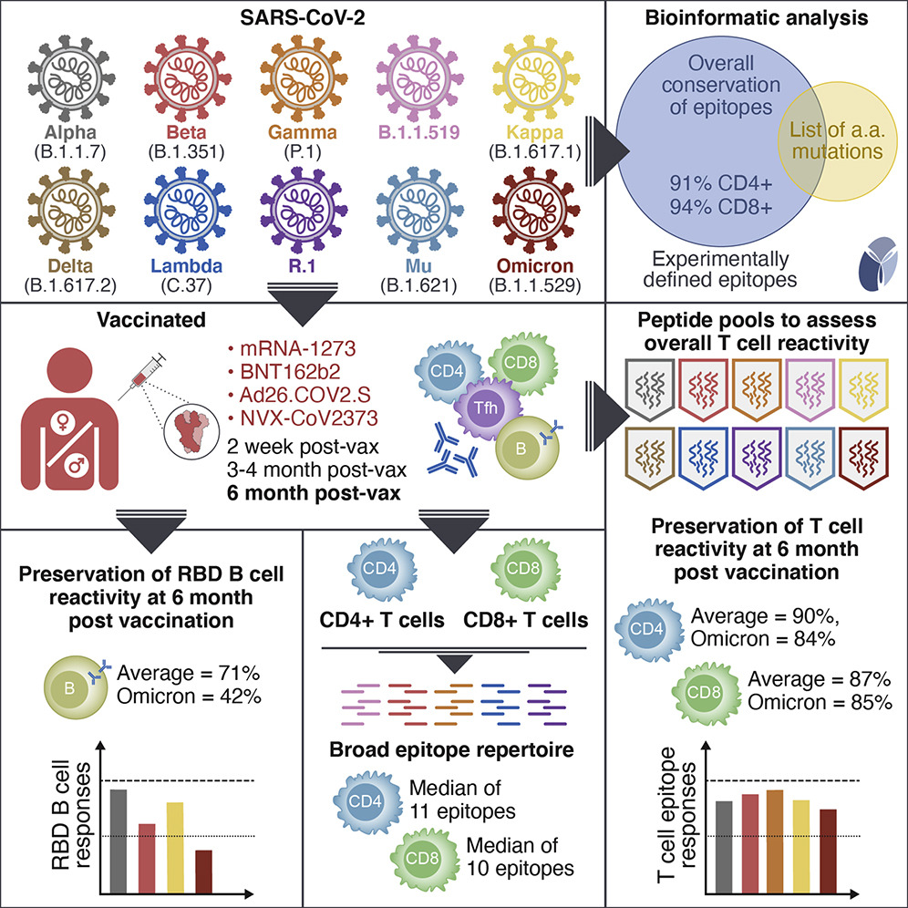
Διατήρηση Τ- και Β- κυττάρων που αντιδρούν έναντι της omicron 6 μήνες μετά τη δεύτερη δόση των mRNA εμβολίων
Tarke A, et al. Cell 2022 Jan 24;S0092-8674(22)00073-3

Slide 15
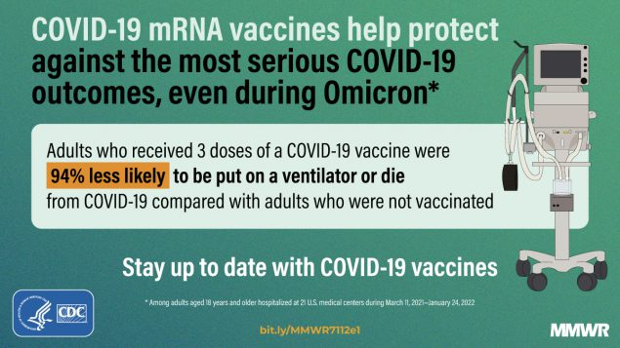
Morbidity and Mortality Weekly Report/ March 25, 2022 / 71(12);459–465

Slide 16
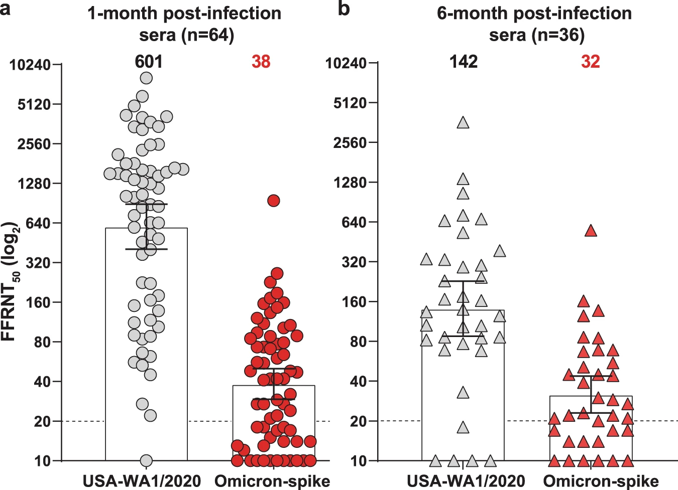
Προφυλάσσονται έναντι της omicron όσοι έχουν νοσήσει από προηγούμενα στελέχη του SARS-CoV-2;
Zou J, et al. Nat Commun. 2022 Feb 9;13(1):852

Slide 17
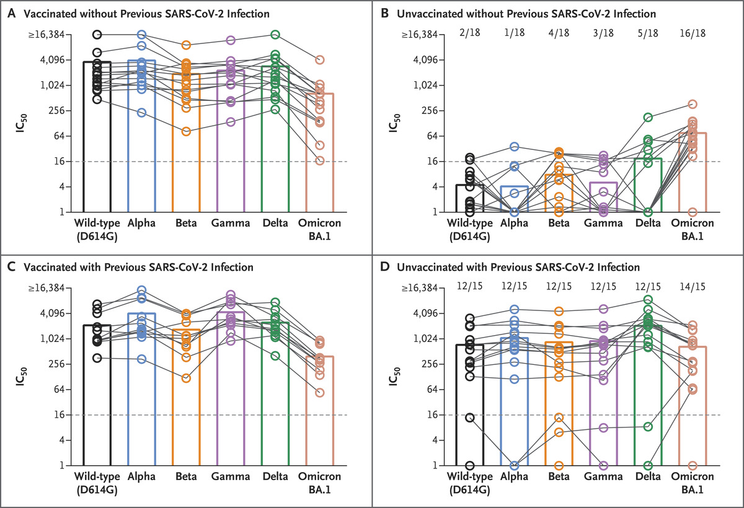
Tι γίνεται με όσους νόσησαν από COVID-19; Ποιοι οι τίτλοι εξουδετερωτικών αντισωμάτων σε σχέση με τον εμβολιασμό και προηγούμενη νόσηση με άλλο στέλεχος?
Rössler Α, et al. N Engl J Med. 2022 Mar 23. doi: 10.1056/NEJMc2201607

Slide 18
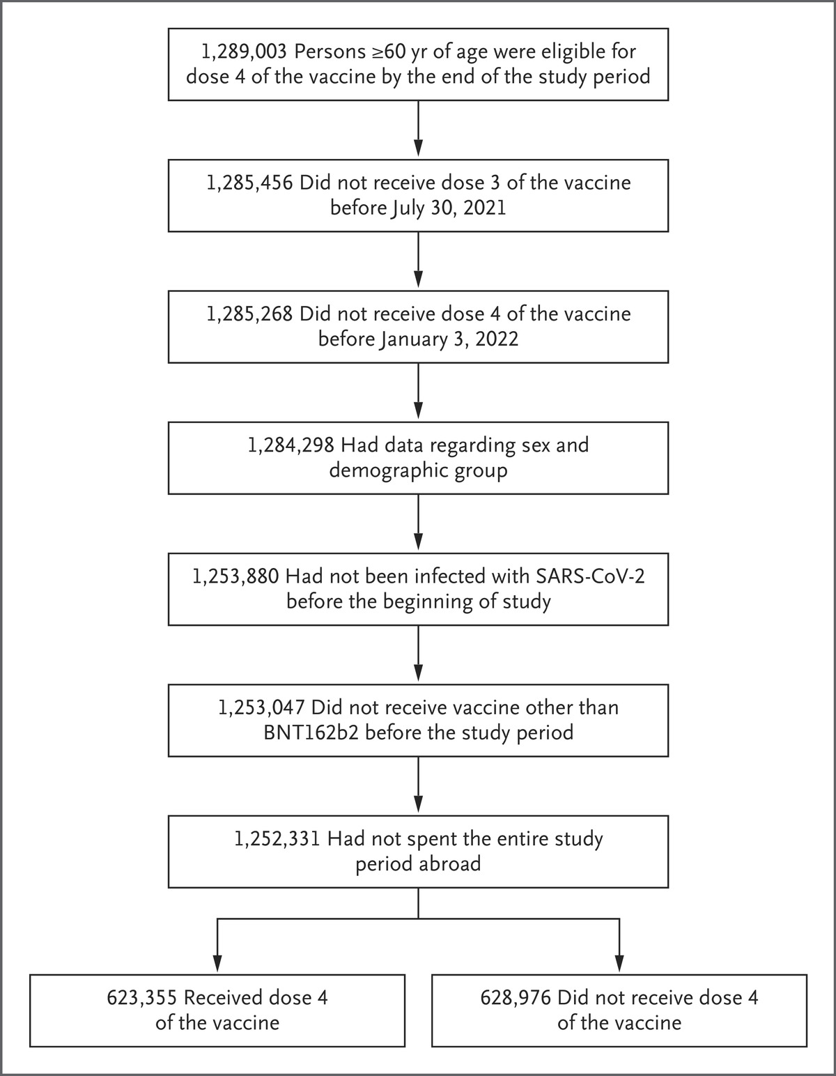
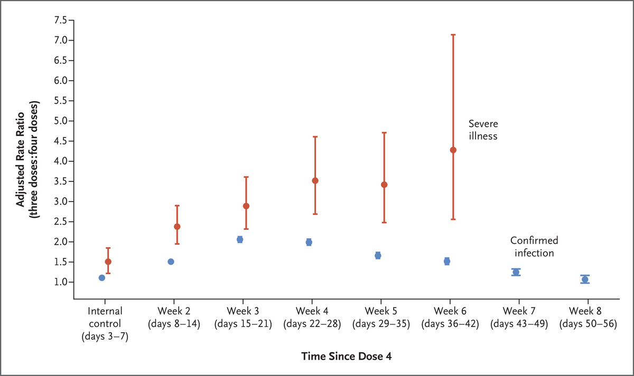
Άρα πηγαίνουμε προς 4^{η} δόση του εμβολίου; Aν ναι σε ποιούς;
Bar-On YM, et al. N Engl J Med. 2022 Apr 5. doi: 10.1056/NEJMoa2201570

Slide 19
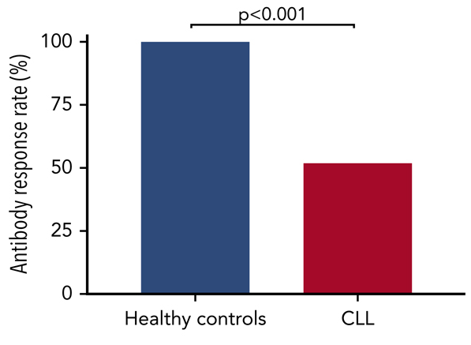
Τι συμβαίνει στους ασθενείς με κακοήθειες?
Η αντισωματική απάντηση στον εμβολιασμό είναι μικρότερη σε ασθενείς με Λεμφοϋπερπλαστικά Νεοπλάσματα (ΧΛΛ και Μυέλωμα)
Humoral responses to COVID-19 vaccines are impaired in patients with hematologic cancers
Antibody response ~15 days after second dose of BNT162b2 (BioNTech) COVID-19 vaccine in CLL vs. controls¹
Antibody response 22 days after first dose of BNT162b2 (BioNTech) COVID-19 vaccine in patients with multiple myeloma vs. controls²
Antibody response (%)
1. Herishanu Y et al. Blood 2021; 137 (23): 3165–3173. 2. Terpos E et al. Blood 2021;137(26):3674-3676.

Slide 20
Αντισωματική απάντηση και αντιμυελωματική θεραπεία
Terpos E, et al. Blood Cancer J 2021;11(8):138

Slide 21
Η κυτταρική ανοσία μέσω CD4 T-κυττάρων είναι σχεδόν μηδενική σε ασθενείς που δεν παράγουν αντισώματα μετά τον εμβολιασμό
Aleman A, et al. Cancer Cell. 2021 Nov 8;39(11):1442-1444.

Slide 22
Η αντισωματική απάντηση σε ασθενείς με ΧΛΛ και Λεμφώματα μετά τον πλήρη εμβολιασμό τους

Slide 23
Παράγοντες που σχετίζονται με την αντισωματική απάντηση σε ασθενείς με ΧΛΛ και Λεμφώματα
Terpos E, et al. Cancers 2021;13(17):4480

Slide 24
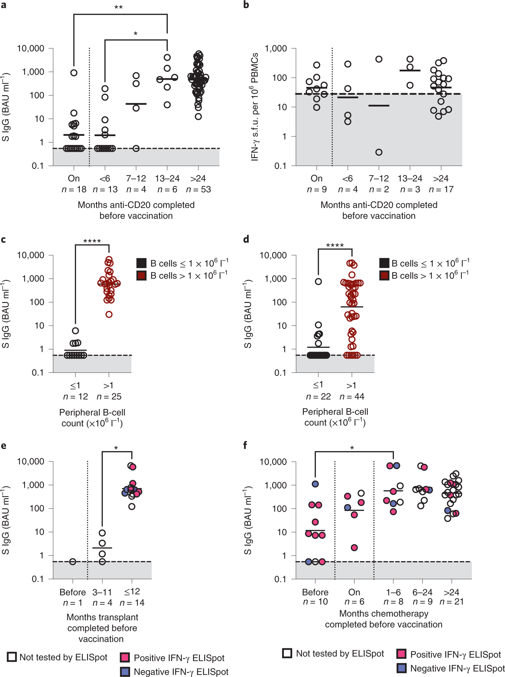
Παράγοντες που επιδρούν σε χυμική και κυτταρική ανοσία σε λεμφοϋπερπλαστικά νεοπλάσματα και μυέλωμα
Lim SH, et al. Nat Cancer. 2022 Mar 24. doi: 10.1038/s43018-022-00364-3.

Slide 25
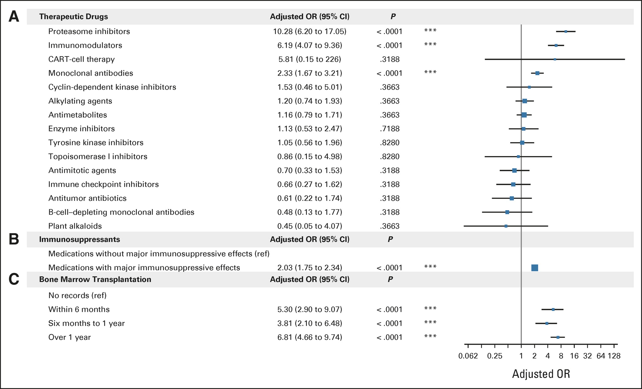
Πόσο κινδυνεύουν οι εμβολιασμένοι καρκινοπαθείς με δυο δόσεις εμβολίου από COVID-19;
6,860 breakthrough cases
Our results showed that patients with hematologic malignancies, especially multiple myeloma, were at a higher risk for breakthrough infection compared with noncancer patients or patients with solid tumor.
Song Q, et al. J Clin Oncol. 2022 Mar 14:JCO2102419.

Slide 26
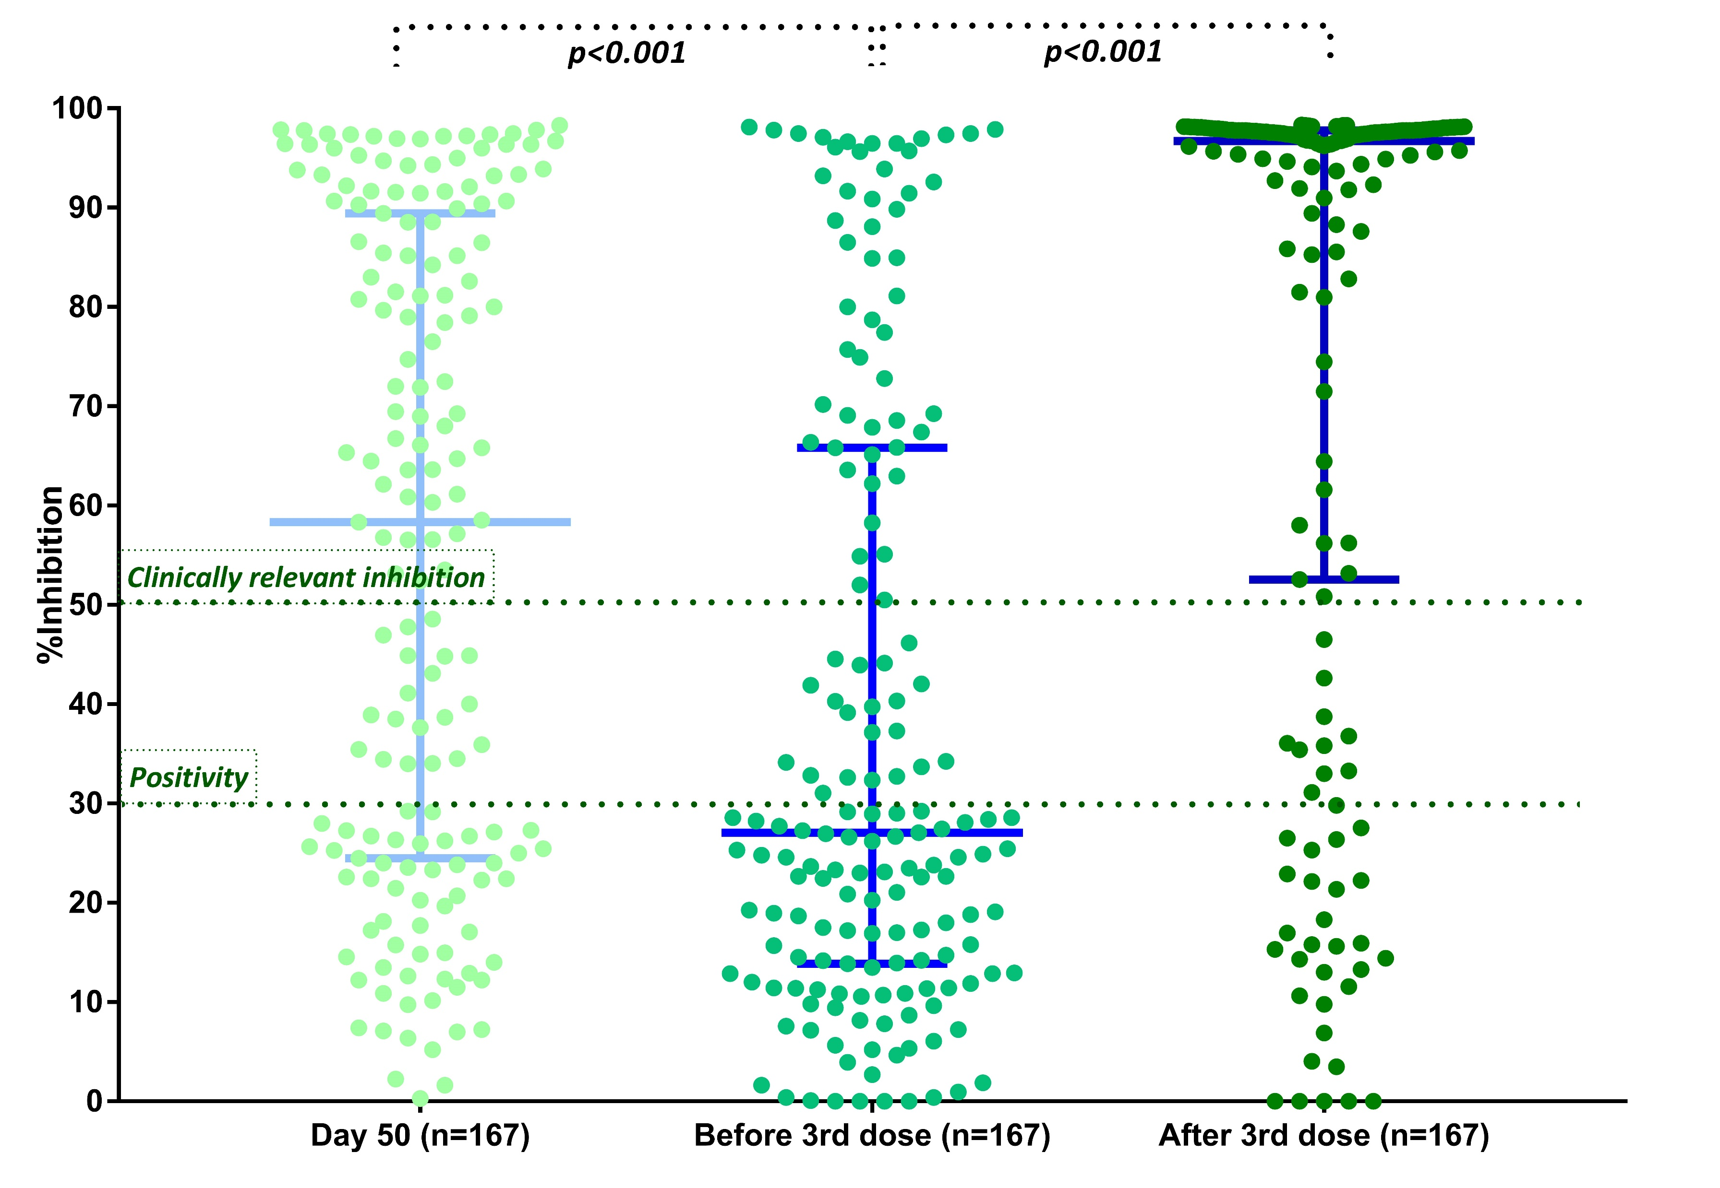
Η τρίτη δόση στο Πολλαπλούν Μυέλωμα
57 (34%) patients had not developed a sufficient humoral response following the second vaccination (NAbs titer <30%).
All of them presented with low NAbs titers before the third dose (median 14.5%).
At one month after the booster dose, 32/57 (56%) patients showed NAbs titer above the positivity threshold (≥30%) and 26/57 (45.6%) showed NAbs titer of ≥50%.
Overall, 114 (68%) patients had less than 50% NAb activity before the third dose.
Among them, 75 (65.8%) patients increased their NAb titer to at least 50% after the third dose.
Terpos E, et al. Blood. 2022 Mar 3;139(9):1409-1412

Slide 27
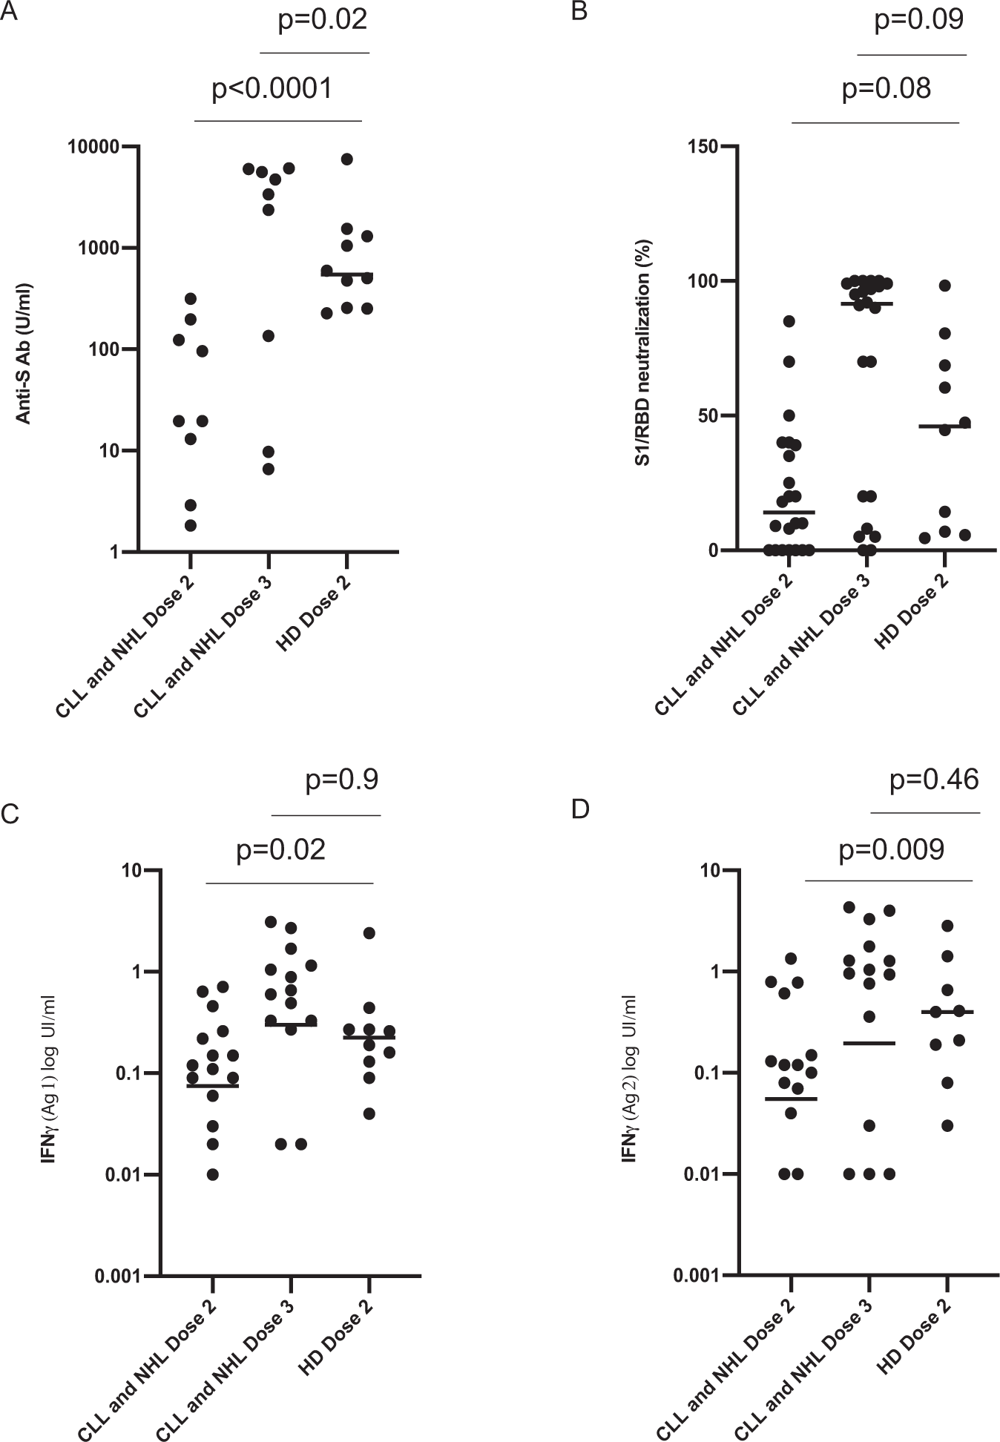
H επίδραση της τρίτης (booster) δόσης σε χυμική και κυτταρική ανοσία στα λεμφοϋπερπλαστικά νεοπλάσματα
chronic lymphocytic leukemia (n = 13), B cell non-Hodgkin lymphoma (n = 14), and multiple myeloma (n = 16)
Re D, et al. Nat Commun. 2022 Feb 14;13(1):864.

Slide 28
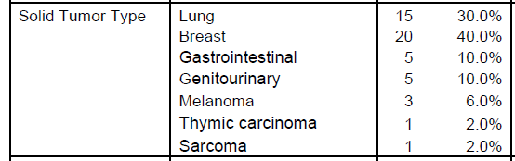
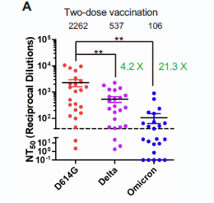
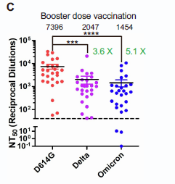
Η τρίτη δόση σε συμπαγείς όγκους και η επίδρασή της στις μεταλλάξεις
Zeng C, et al. Cancer Cell. 2021 Dec 30;S1535-6108(21)00688-7.

Slide 29
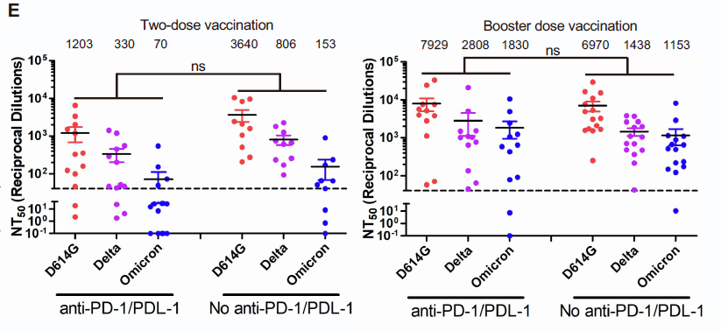
Η τρίτη δόση σε συμπαγείς όγκους και η επίδρασή της στις μεταλλάξεις – o ρόλος της θεραπείας
Zeng C, et al. Cancer Cell. 2021 Dec 30;S1535-6108(21)00688-7.

Slide 30
Συμπεράσματα
O πλήρης εμβολιασμός (δύο δόσεις) δε φαίνεται να εξουδετερώνει ικανοποιητικά το μεταλλαγμένο στέλεχος omicron, με παραγωγή εξουδετερωτικών αντισωμάτων έως και 25 φορές μικρότερο αριθμό σε σχέση με το στέλεχος της Wuhan, παρά το γεγονός ότι οι τίτλοι των αντισωμάτων έναντι της S-RBD φαίνεται να παραμένουν σε υψηλά επίπεδα.
Τα mRNA εμβόλια είναι πιο αποτελεσματικά από τα εμβόλια που βασίζονται σε αδενοϊούς. Η booster δόση με mRNA εμβόλιο εκτοξεύει τους τίτλους των εξουδετερωτικών αντισωμάτων έναντι της omicron, άσχετα από το εμβόλιο που αρχικά χρησιμοποιήθηκε.
Ωστόσο και αυτά μειώνονται με το χρόνο, όπως και η προστασία που προσφέρουν.
Παρόμοια δεδομένα έχουν παραχθεί και σε ασθενείς με αιματολογικές κακοήθειες και συμπαγείς όγκους.
Ποια η λύση? Ένα εμβόλιο έναντι της omicron ή των νέων παραλλαγών? Μέχρι τότε ο εμβολιασμός με 4^{η} δόση των ευπαθών ομάδων (και των άνω των 60).

Slide 31
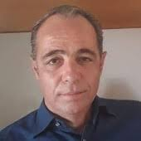
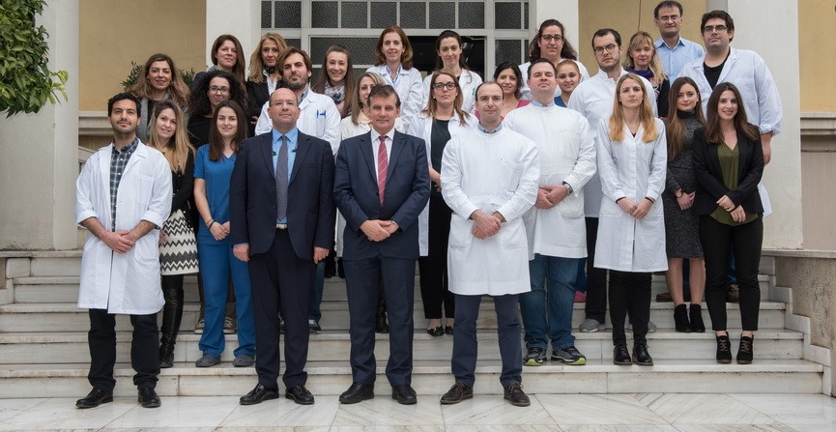
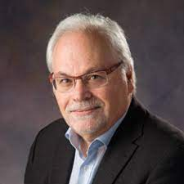
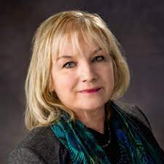
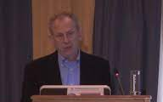
Ευχαριστίες
Τμήμα Κυτταρικής Βιολογίας και Βιοφυσικής, Τμήμα Βιολογίας, ΕΚΠΑ
Καθηγητής Ιωάννης Τρουγκάκος
Αιμιλία Δ Σκληρού, PhD
Ελένη-Δήμητρα Παπανάγνου, PhD
Sentiljana Gumeni, PhD
Θεραπευτική Κλινική Ιατρικής Σχολής ΕΚΠΑ,
ΓΝΑ Αλεξάνδρα
Human Retrovirus Section, Vaccine Branch, Center for Cancer Research, NCI, Frederick, MD, USA
Prof George N. Pavlakis
Dimitris Stellas, PhD
Margherita Rosati, PhD
Sevasti Karaliota, PhD
Τμήμα Κλινικής Βιοχημείας, Ν. Παίδων "Aγία Σοφία«, Αθήνα
Ιωάννης Παπασωτηρίου, PhD
Φίλια Αποστολάκου, PhD
Human Retrovirus Pathogenesis Section, Vaccine Branch, NCI, Frederick, MD, USA
Prof Barbara K. Felber
Xintao Hu, PhD
Jenifer Bear, PhD

